Slide 1
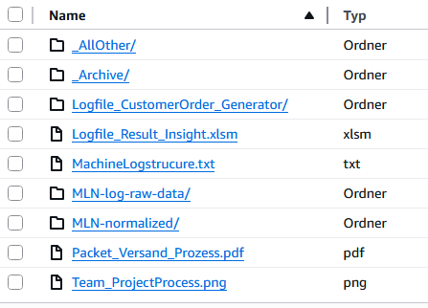
AWS S3 Teamfolder-structure:
Alle anderen Team-Member-Uploads die akut relevant sind
Ältere Dateien, die irgendwann besprochen aber obsolet sind
Unser Logfile-Generator (erzeugen eines Logs mit neuen Kundenbestellungen und neuen System-Issues
Exceldatei, die Logs quick & dirty auf Inhalte prüfen (ggf Cross-Check mit Backend-Pythonresults)
Eine kleine Übersicht als txt-Datei zum Aufbau unserer Logs
Hier sollten die Uploads der Logs aus der Website landen (geplant)
Hier sollten die logs aus den Transforms in sauberer, ausbereitetes Struktur landen (SQLite-Datei?)
Die Projektbeschreibung mit Bildern aus real life
Übersicht projekt-Verfahrensweise (wichtig fürs DSI um Pluspunkte als Team zu sammeln ☺️ )

